Slide 1
Lập trình mạng
Môn học
Nhóm 6:
Nguyễn Tuấn Huy
Lê Đức Hoàng

Slide 2
NỘI DUNG BÁO CÁO: Đề 1 Server gửi câu hỏi A cho N Client, N client trả lời theo trắc nghiệm A B C D, xem Client nào trả lời nhanh nhất
VẤN ĐỀ & HƯỚNG GIẢI QUYẾT
DEMO
KẾT LUẬN

Slide 3
I. VẤN ĐỀ
Giao diện người dung
Logic

Slide 4
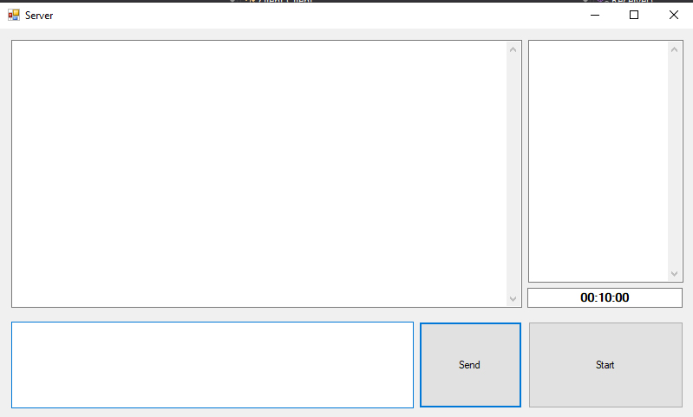
I. VẤN ĐỀ 1. Giao diện người dung - Server
View_chat message
List người
trả lời đúng
Thời gian
Chat_input

Slide 5
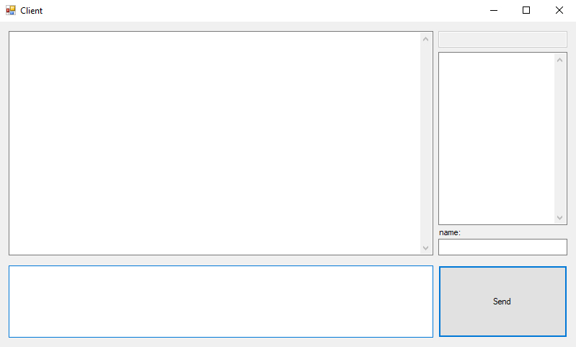
I. VẤN ĐỀ 1. Giao diện người dung - Client
View_chat message
List người
trả lời đúng
Tên người dùng
Chat_input

Slide 6
I. VẤN ĐỀ 2. Logic
List câu hỏi
Client 01
Server
Client 02
Người thắng

Slide 7
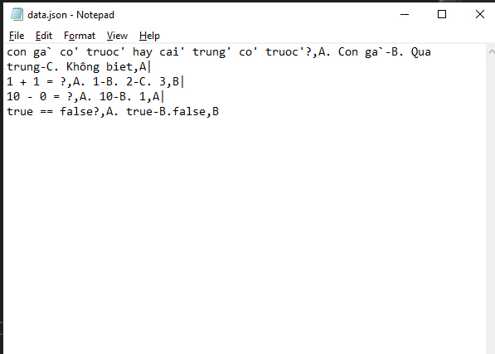
II. DEMO

Slide 8
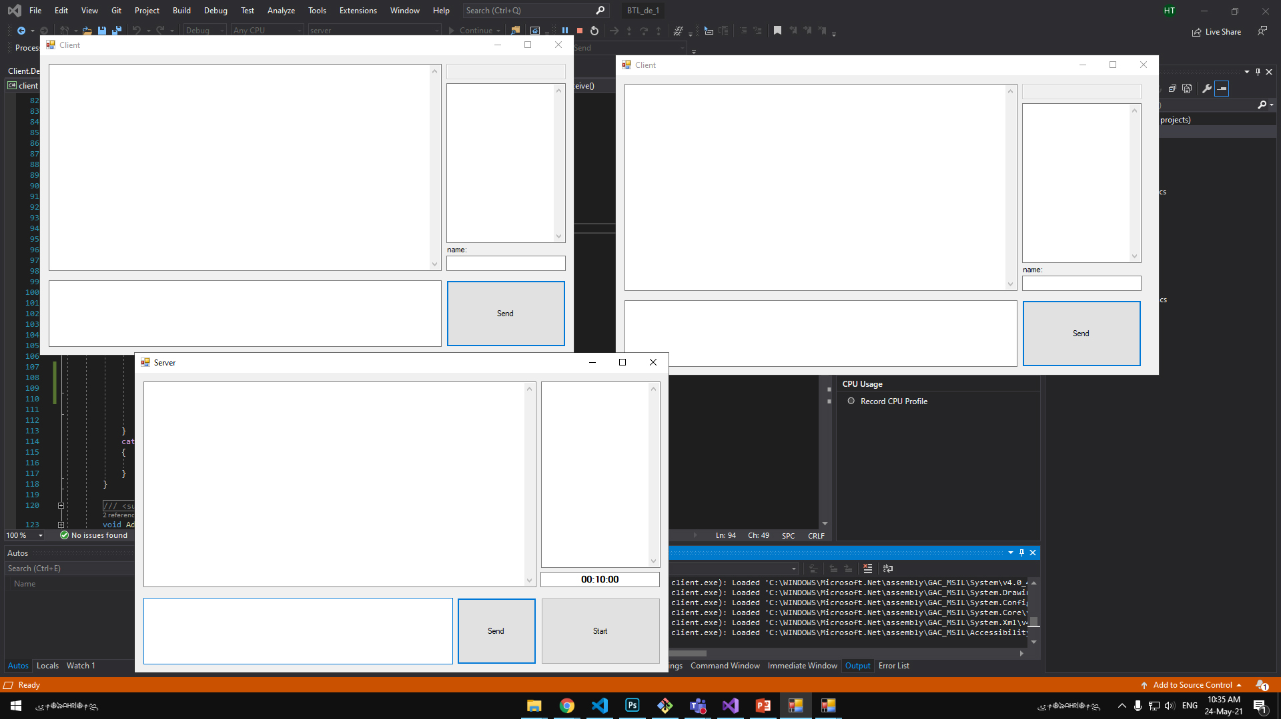
II. DEMO
Client 01
Client 02
Server

Slide 9
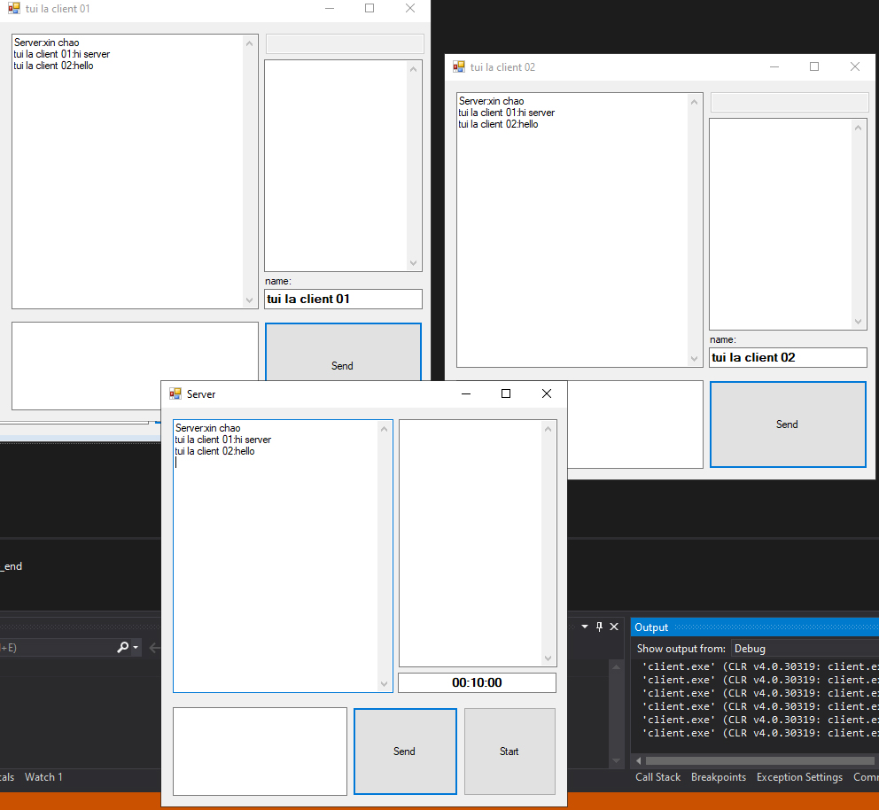
II. DEMO
Client 01
Client 02
Server

Slide 10
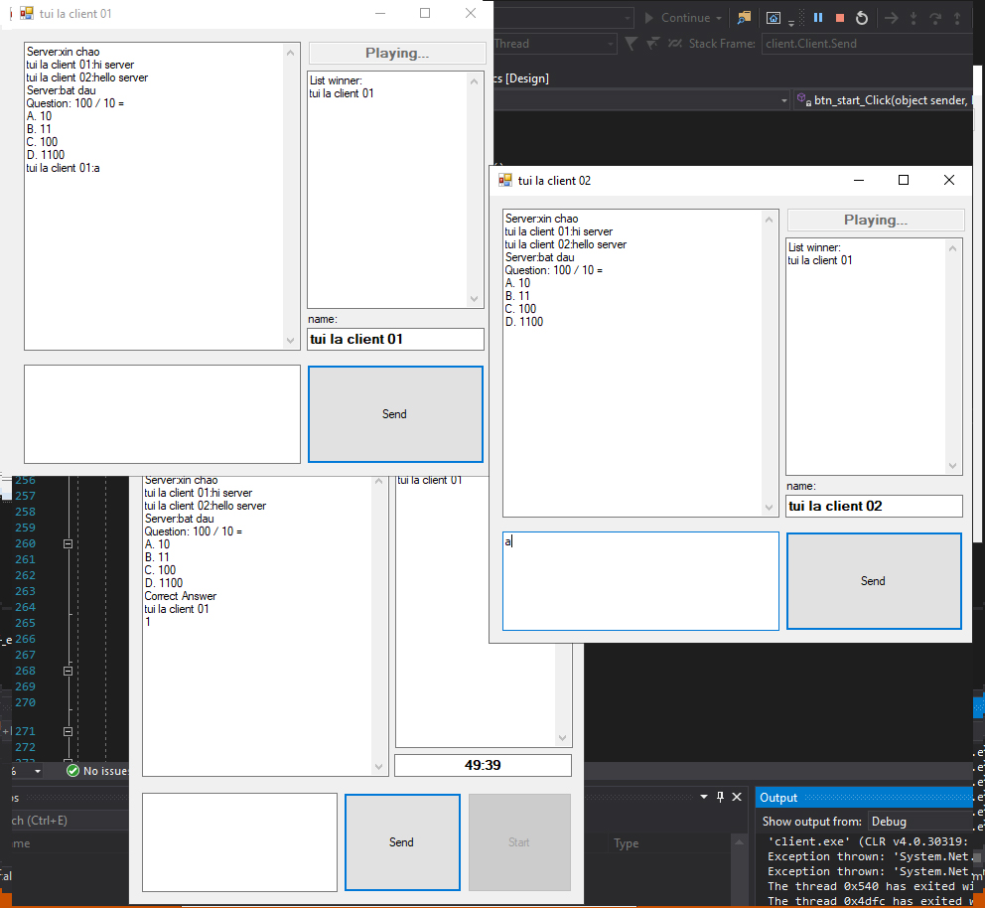
II. DEMO

Slide 11
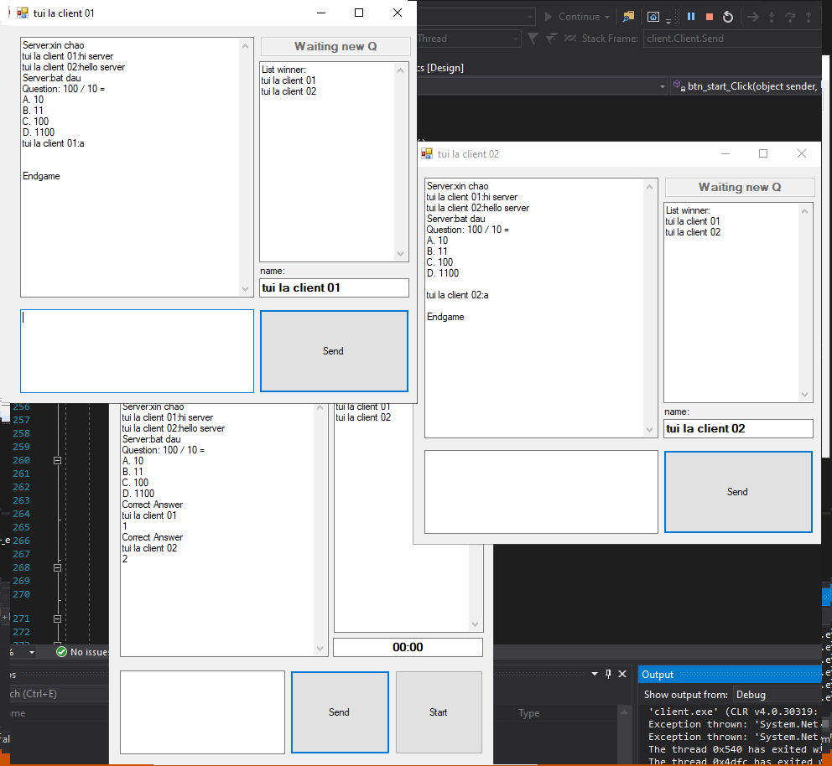
II. DEMO

Slide 12
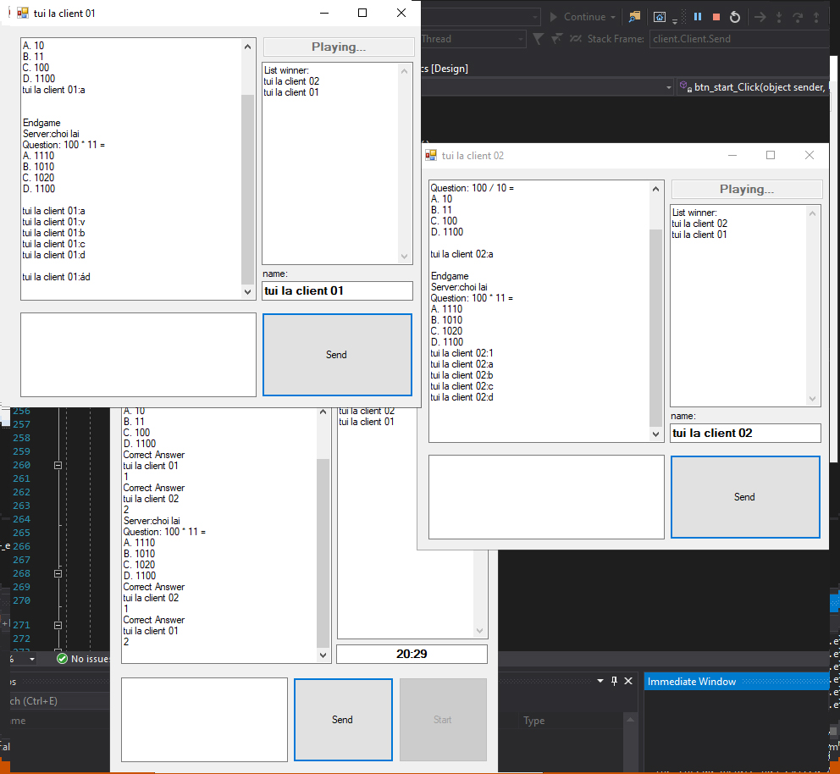
II. DEMO

Slide 13
III. KẾT LUẬN
Đây là sản phẩm cho đề tài của nhóm mình.
các bạn có thể sử dụng để chat trong mạng nội bộ,
giải trí cơ bản với 1 vài câu hỏi được thiết lập trước.

Slide 14
CẢM ƠN THẦY VÀ CÁC BẠN ĐÃ LẮNG NGHE

